Slide 1
Министерство образования Тульской области Государственное профессиональное образование Тульской области «Донской колледж информационных технологий»
Курсовая работа
По междисциплинарному курсу «Технология разработки программного обеспечения» на тему: Разработка программного обеспечения «Классный журнал»
Студент группы 4-П-1 Куликов Денис Руководитель: Сергеева Ольга Александровна
г. Донской, 2020

Slide 2
Цель курсовой работы: разработка программного обоечпечения «Классный журнал»
Объект исследования: учебное заведения. Предмет исследования: проблема организации, хранения и учета данных об оценках и пропусках студентов.

Slide 3



Программные средства
Интегрированная среда разработки PhpStorm
Система моделирования и анализа бизнес-процессов Ramus Educational
Текстовый процессор Microsoft Word

Slide 4
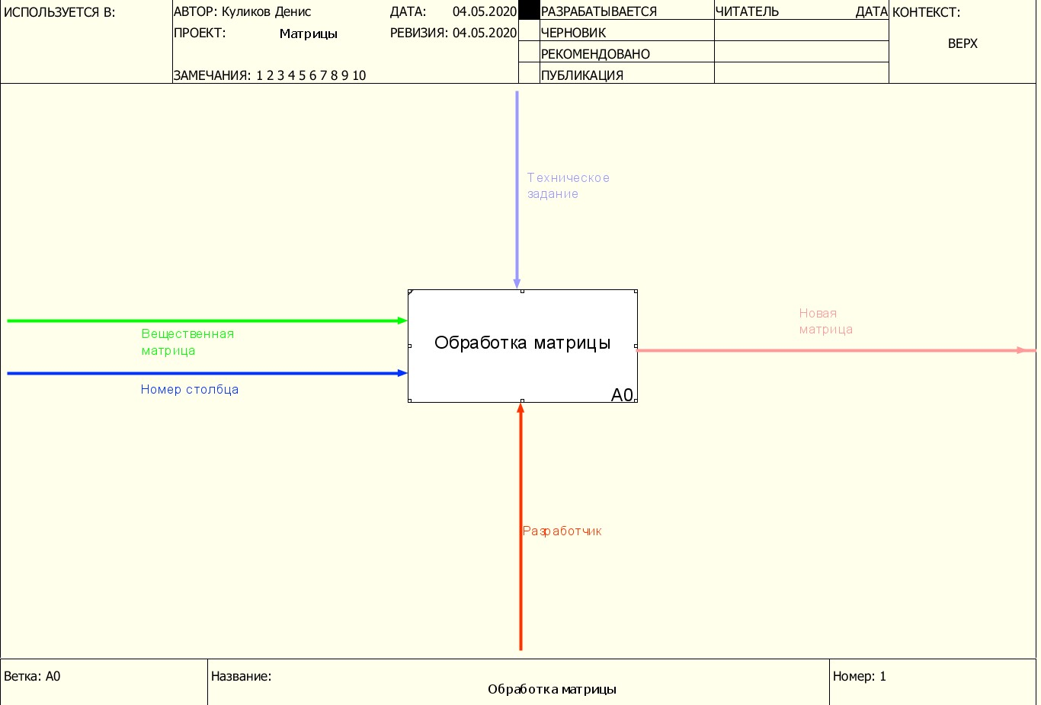
Стадия «Эскизный проект»

Slide 5
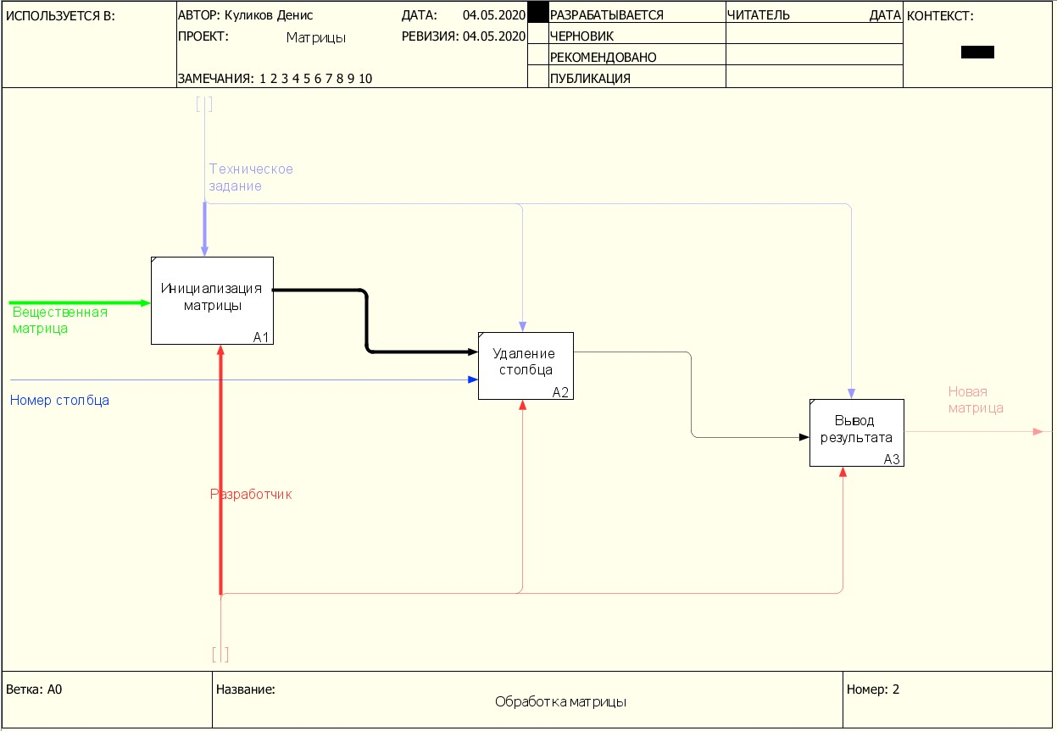
Стадия «Эскизный проект»
Функциональная диаграмма (дочерняя)

Slide 6
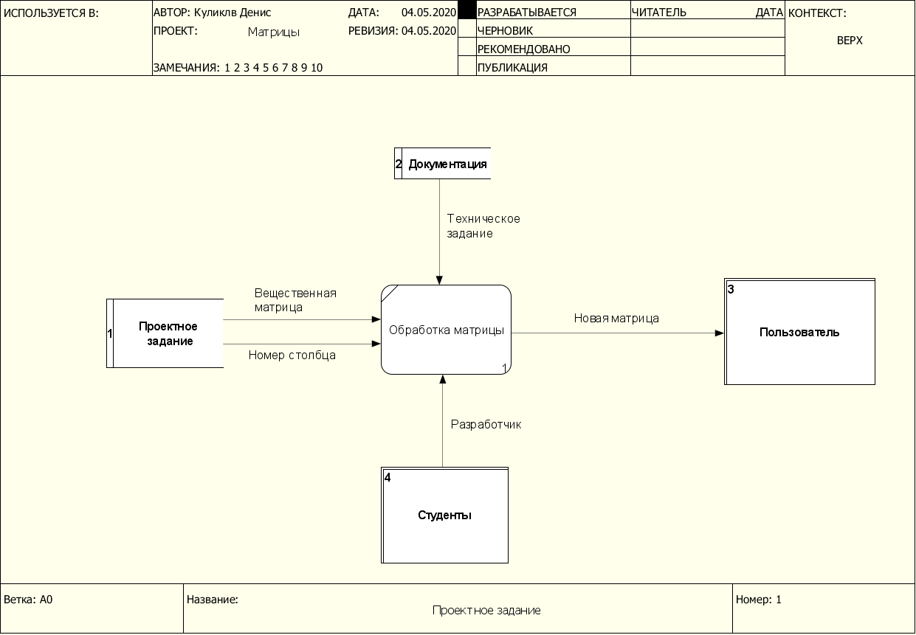
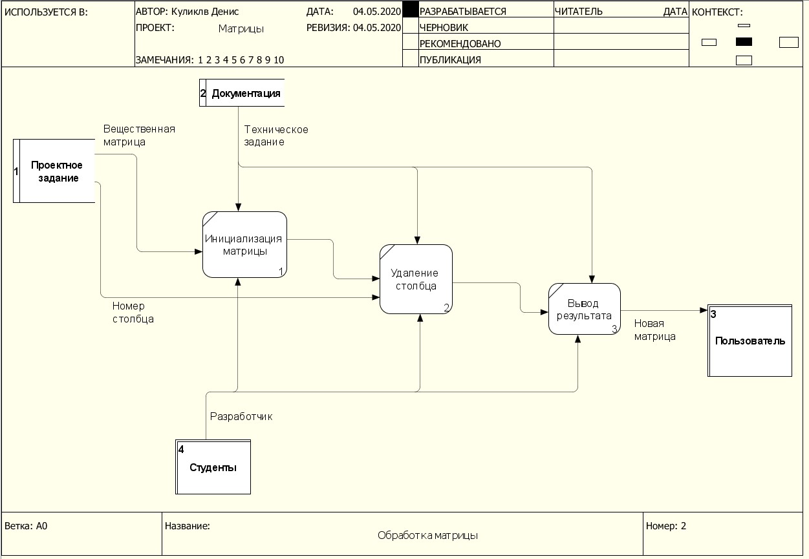
Стадия «Технический проект»
Диаграмма потоков данных

Slide 7
Блок-схема программы

Slide 8
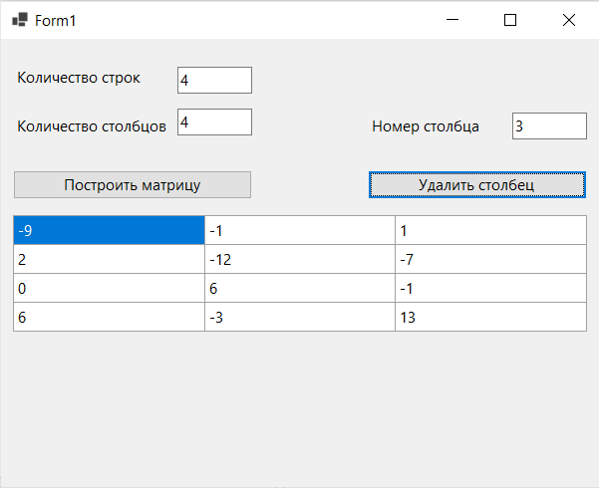
Стадия «Проектирование интерфейса ПО»

Slide 9
Заключение
В процессе работы были проведены следующие стадии: техническое задание, эскизный проект, технический проект, разработка программного обеспечения, тестирование и отладка. В результате получено готовое программное обеспечение.

